Slide 1

1. CHUẨN BỊ ĐỌC

Slide 2
THÁM TỬ LỪNG DANH
Hãy sắp xếp các chữ cái sau thành tên của các thám tử văn học nổi tiếng. Sau khi tìm ra đúng tên nhân vật, các em hãy chia sẻ một vài thông tin mà các em biết về nhân vật thám tử đó.

Slide 3


THÁM TỬ LỪNG DANH
N/A/C/O/N
Conan

Slide 4
Conan tên thật là Shinichi Kudo, một thám tử trung học 17 tuổi đầy tài năng, do bị đầu độc bởi một tổ chức mafia nên teo nhỏ cơ thể, trở thành học sinh lớp 1.

Slide 5

Tuy vậy, trí tuệ và tài năng của cậu không hề mất đi, do đó Conan tiếp tục phá giải nhiều vụ án, thông qua Kogoro Mori - một cựu cảnh sát nghiện rượu, bất tài, giúp ông này nổi danh với biệt hiệu “Mori ngủ gật”.

Slide 6
THÁM TỬ LỪNG DANH
H/RU/E/L/E/C P/T/O/O/R/I
HERCULE POIROT

Slide 7
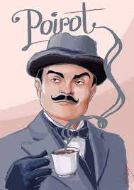



Hercule Poirot là một thám tử tư nổi tiếng người Bỉ do nữ nhà văn trinh thám Agatha Christie sáng tạo ra. Hercule Poirot còn trở thành nhân vật duy nhất được tờ New York Times dành tặng một bài cáo phó trên báo ngày 6/8/1975, sau khi tác phẩm “Thám tử rời sân khấu” được xuất bản.

Slide 8
Sau khi Thám tử rời sân khấu được xuất bản, tờ New York Times trong số báo ra ngày 6 tháng 8 năm 1975 đã có một bài điếu văn với tựa đề “Hercule Poirot is Dead; Famed Belgian Detective” (“Hercule Poirot đã chết; Thám tử người Bỉ danh tiếng”), Poirot là nhân vật giả tưởng duy nhất cho đến nay có được vinh dự này.

Slide 9

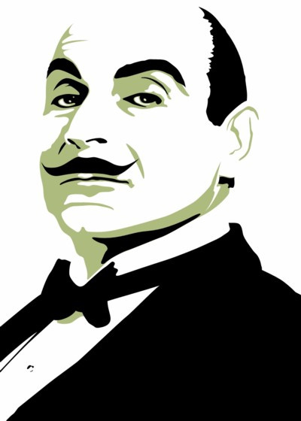

Điều thú vị ở Poirot có lẽ là tính cách và diện mạo của ông. Poirot có cái đầu hình quả trứng, ria mép rậm và cong. Ông là người cực kỳ ngăn nắp, ưa sạch sẽ đến mức khó tin. Poirot ăn mặc bảnh bao, chải chuốt, thích nghe nhạc Mozart và Bach và luôn giữ số dư tài khoản là 444 bảng, 4 shiling, 4 xu.

Slide 10
THÁM TỬ LỪNG DANH
E/S/H/O/L/M K/C/O/L/R/E/H/S
SHERLOCK HOLMES

Slide 11
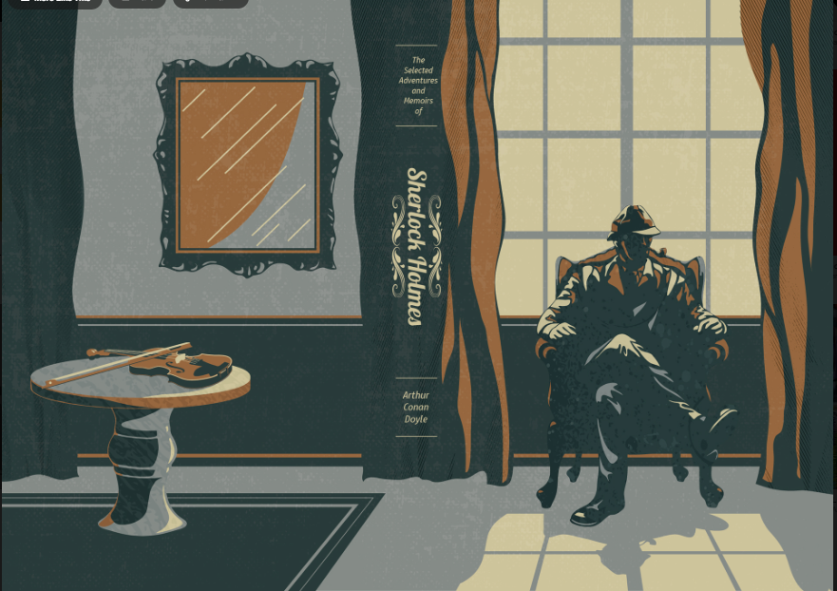
Sherlock Holmes là một nhân vật thám tử tư hư cấu, do nhà văn người Anh Arthur Conan Doyle sáng tạo nên. Tự coi mình là “thám tử tư vấn” trong các câu chuyện, Holmes nổi danh với khả năng quan sát, diễn dịch, khoa học pháp y điêu luyện và suy luận logic tuyệt vời, những yếu tố mà anh áp dụng khi điều tra các vụ án của nhiều dạng khách hàng.

Slide 12

Đứng trước bất cứ vụ án nào, Holmes thường bắt đầu với sự quan sát tỉ mỉ, từng chi tiết, sau đó vận dụng chúng để lập luận, kết nối thành một mạch logic hoàn chỉnh.

Slide 13

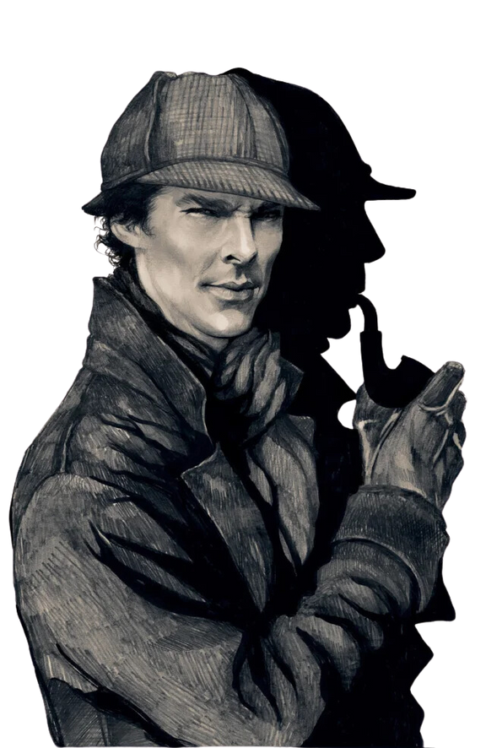

BÀI 6:
TRUYỆN TRUYỀN KÌ VÀ TRUYỆN TRINH THÁM
Vụ cải trang bất thành
A-thơ Cô-nan Đoi-lơ

Slide 14


2. ĐỌC VĂN BẢN
HS đọc phân vai văn bản Vụ cải trang bất thành.
+ 1 HS đóng vai Hôm
+ 1 HS đóng vai nhân vật “tôi” (Oát-xơn)
+ 1 HS đóng vai Uyn – đi – banh
HS đọc văn bản; thực hiện các nhiệm vụ trong khi đọc (theo dõi, dự đoán, chú thích, tưởng tượng)

Slide 15

2. ĐỌC VĂN BẢN
Tiêu chí | Đạt | CĐ
Đọc diễn cảm, không bỏ từ, thêm từ.
Đọc to, rõ bảo đảm trong không gian lớp học, cả lớp cùng nghe được.
Tốc độ đọc phù hợp.
Sử dụng giọng điệu khác nhau để thể hiện cảm xúc được lời người kể chuyện và lời nhân vật.

Slide 16
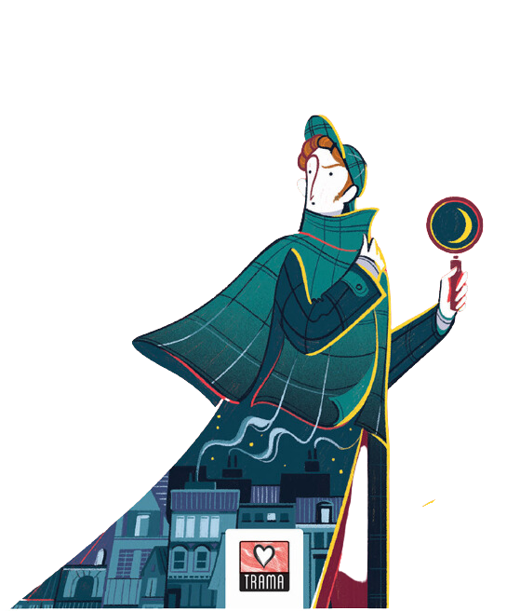



2. ĐỌC VĂN BẢN
Vụ cải trang bất thành
Trong quá trình đọc, gặp các thẻ câu hỏi theo dõi, dự đoán, tưởng tượng dừng lại 1 phút để suy ngẫm
+ Bằng quan sát, Hôm đã phát hiện ra điều gì đáng chú ý ở Me-ri?
+ Người cải trang bất thành mà Hôm nhắc đến ở đây là ai?
+ Tưởng tượng thái độ, cảm xúc của Me-ri khi biết được vị hôn phu của mình là ai.
HS đọc văn bản và theo dõi một số từ ngữ được giải thích ở chân trang.

Slide 17
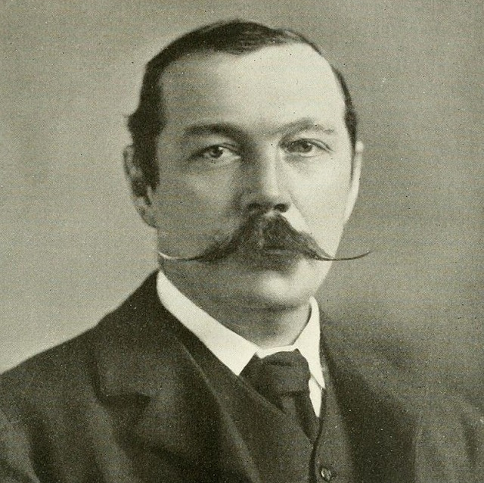

3. ĐỌC HIỂU VĂN BẢN
3.1. Tác giả và tác phẩm
https://www.youtube.com/watch?v=Z96DCiJ7wXg
(?) Nêu ba điều em ấn tượng nhất về A-thơ Cô-nan Đoi-lơ sa khi xem xong video trên?

Slide 18

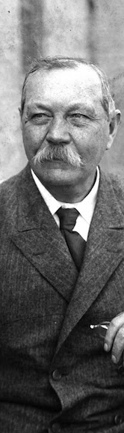



3.1. Tác giả và tác phẩm
A-thơ Cô-nan Đoi-lơ (1859-1930) là nhà văn nổi tiếng người Xcốt-len.
Ông sáng tác nhiều thể loại: truyện khoa học viễn tưởng, tiểu thuyết lịch sử, kịch lịch sử, bút kí, thơ,…

Slide 19
3.1. Tác giả và tác phẩm
Tuy nhiên, tên tuổi của ông được biết đến nhiều nhất với thể loại truyện trinh thám, đặc biệt là việc sáng tạo nhân vật thám tử tài ba Sơ-lốc Hôm.

Slide 20
3.1 Tác giả và tác phẩm
Một số truyện trinh thám nổi bật của ông: Cuộc điều tra màu đỏ (1887), Dấu bộ tứ (1890), Những cuộc phiêu lưu của Sơ-lốc Hôm (1894), Con chó săn của dòng họ Bát-xcơ-viu (1902),…

Slide 21
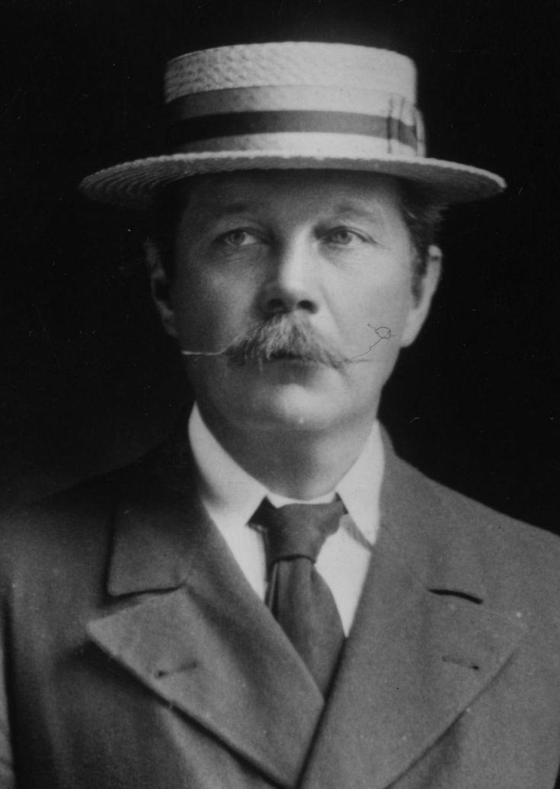

Có thể em chưa biết?
Sinh ngày 22/5/1859 tại Scotland, Sir Arthur Conan Doyle là con trai của ông bố nghệ sĩ tài năng Charles Altamont Doyle và bà mẹ hoạt bát Mary Foley. Mặc dù đạt được thành công với tư cách một bác sĩ, nhưng niềm đam mê thực sự của ông là viết lách.

Slide 22
Có thể em chưa biết?
Lớn lên trong một gia đình có thiên hướng sáng tạo, Doyle đã phát triển niềm yêu thích kể chuyện từ khi còn nhỏ. Sau khi hoàn thành chương trình học của mình tại Cao đẳng Stonyhurst và Trường Y - Đại học Edinburgh, Doyle bắt tay vào sự nghiệp.

Slide 23
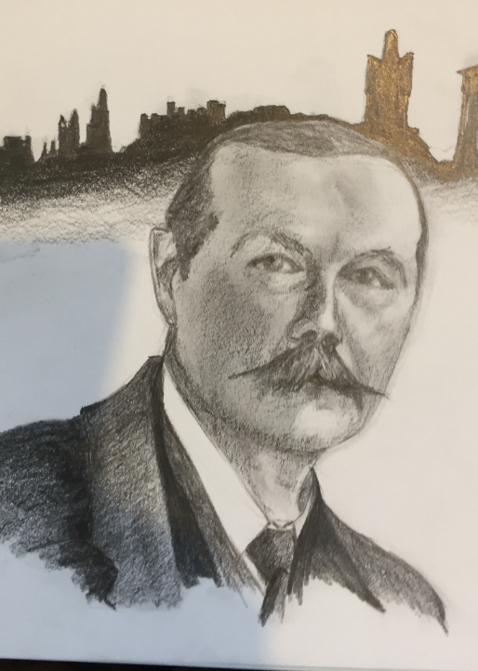


Có thể em chưa biết?
Trước khi trở thành một trong những tác giả văn học nổi tiếng nhất mọi thời đại, ông chỉ là một sinh viên y khoa. Khi đang học, ông rơi vào tình trạng thiếu tiền và bắt đầu viết văn để kiếm sống.

Slide 24
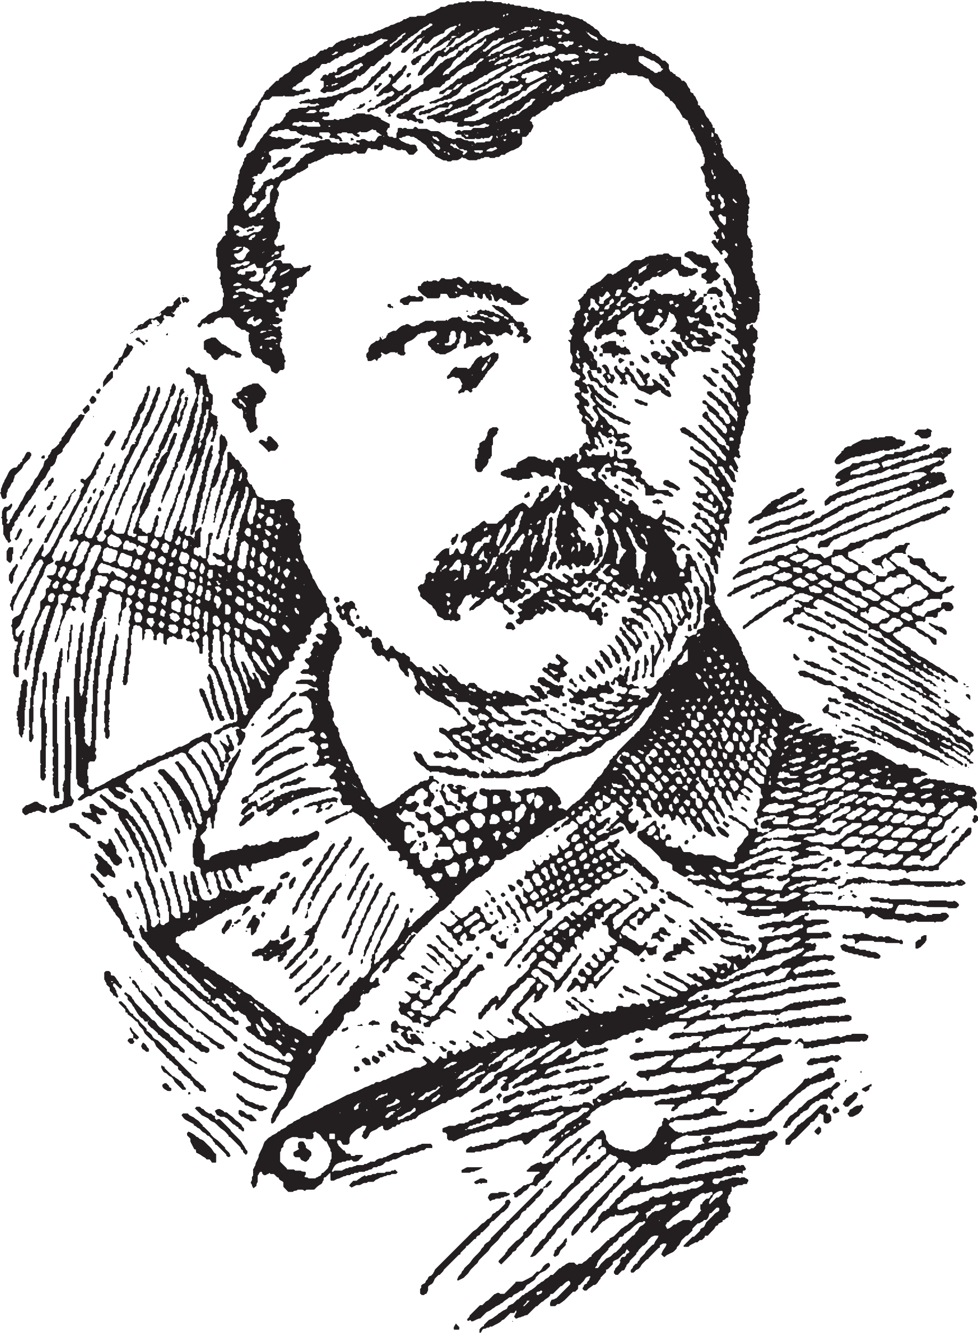


Ông là một bác sĩ giỏi, nhưng niềm đam mê thực sự là viết tiểu thuyết. Lấy cảm hứng từ các tác giả như Edgar Allan Poe và Emile Gaboriau, ông đã tìm cách tạo ra một nhân vật thám tử có thể thu hút độc giả bằng khả năng suy luận sắc sảo.

Slide 25

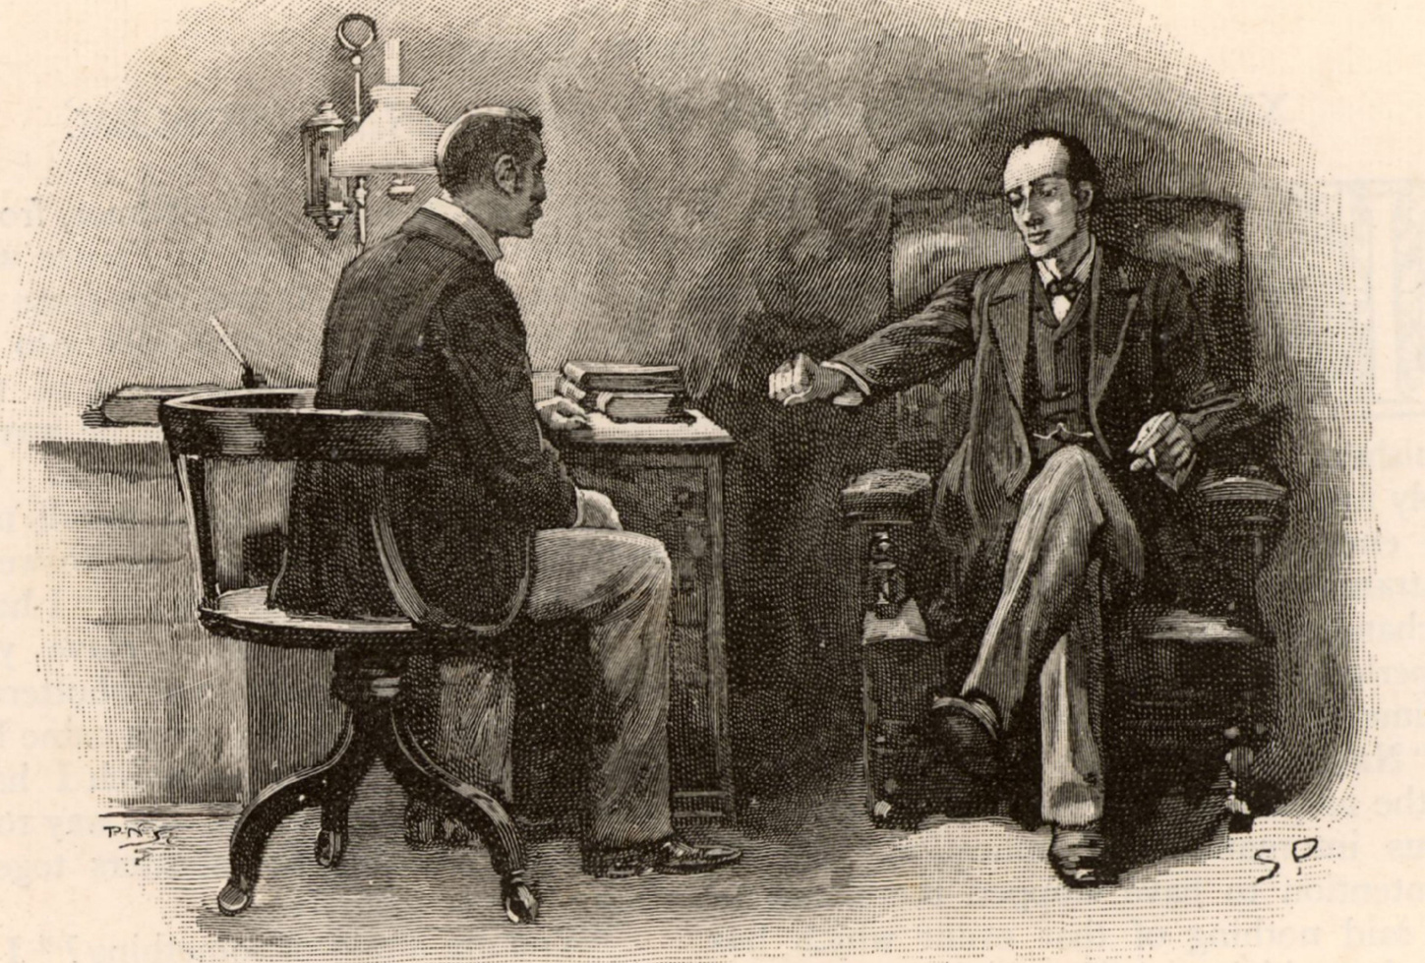
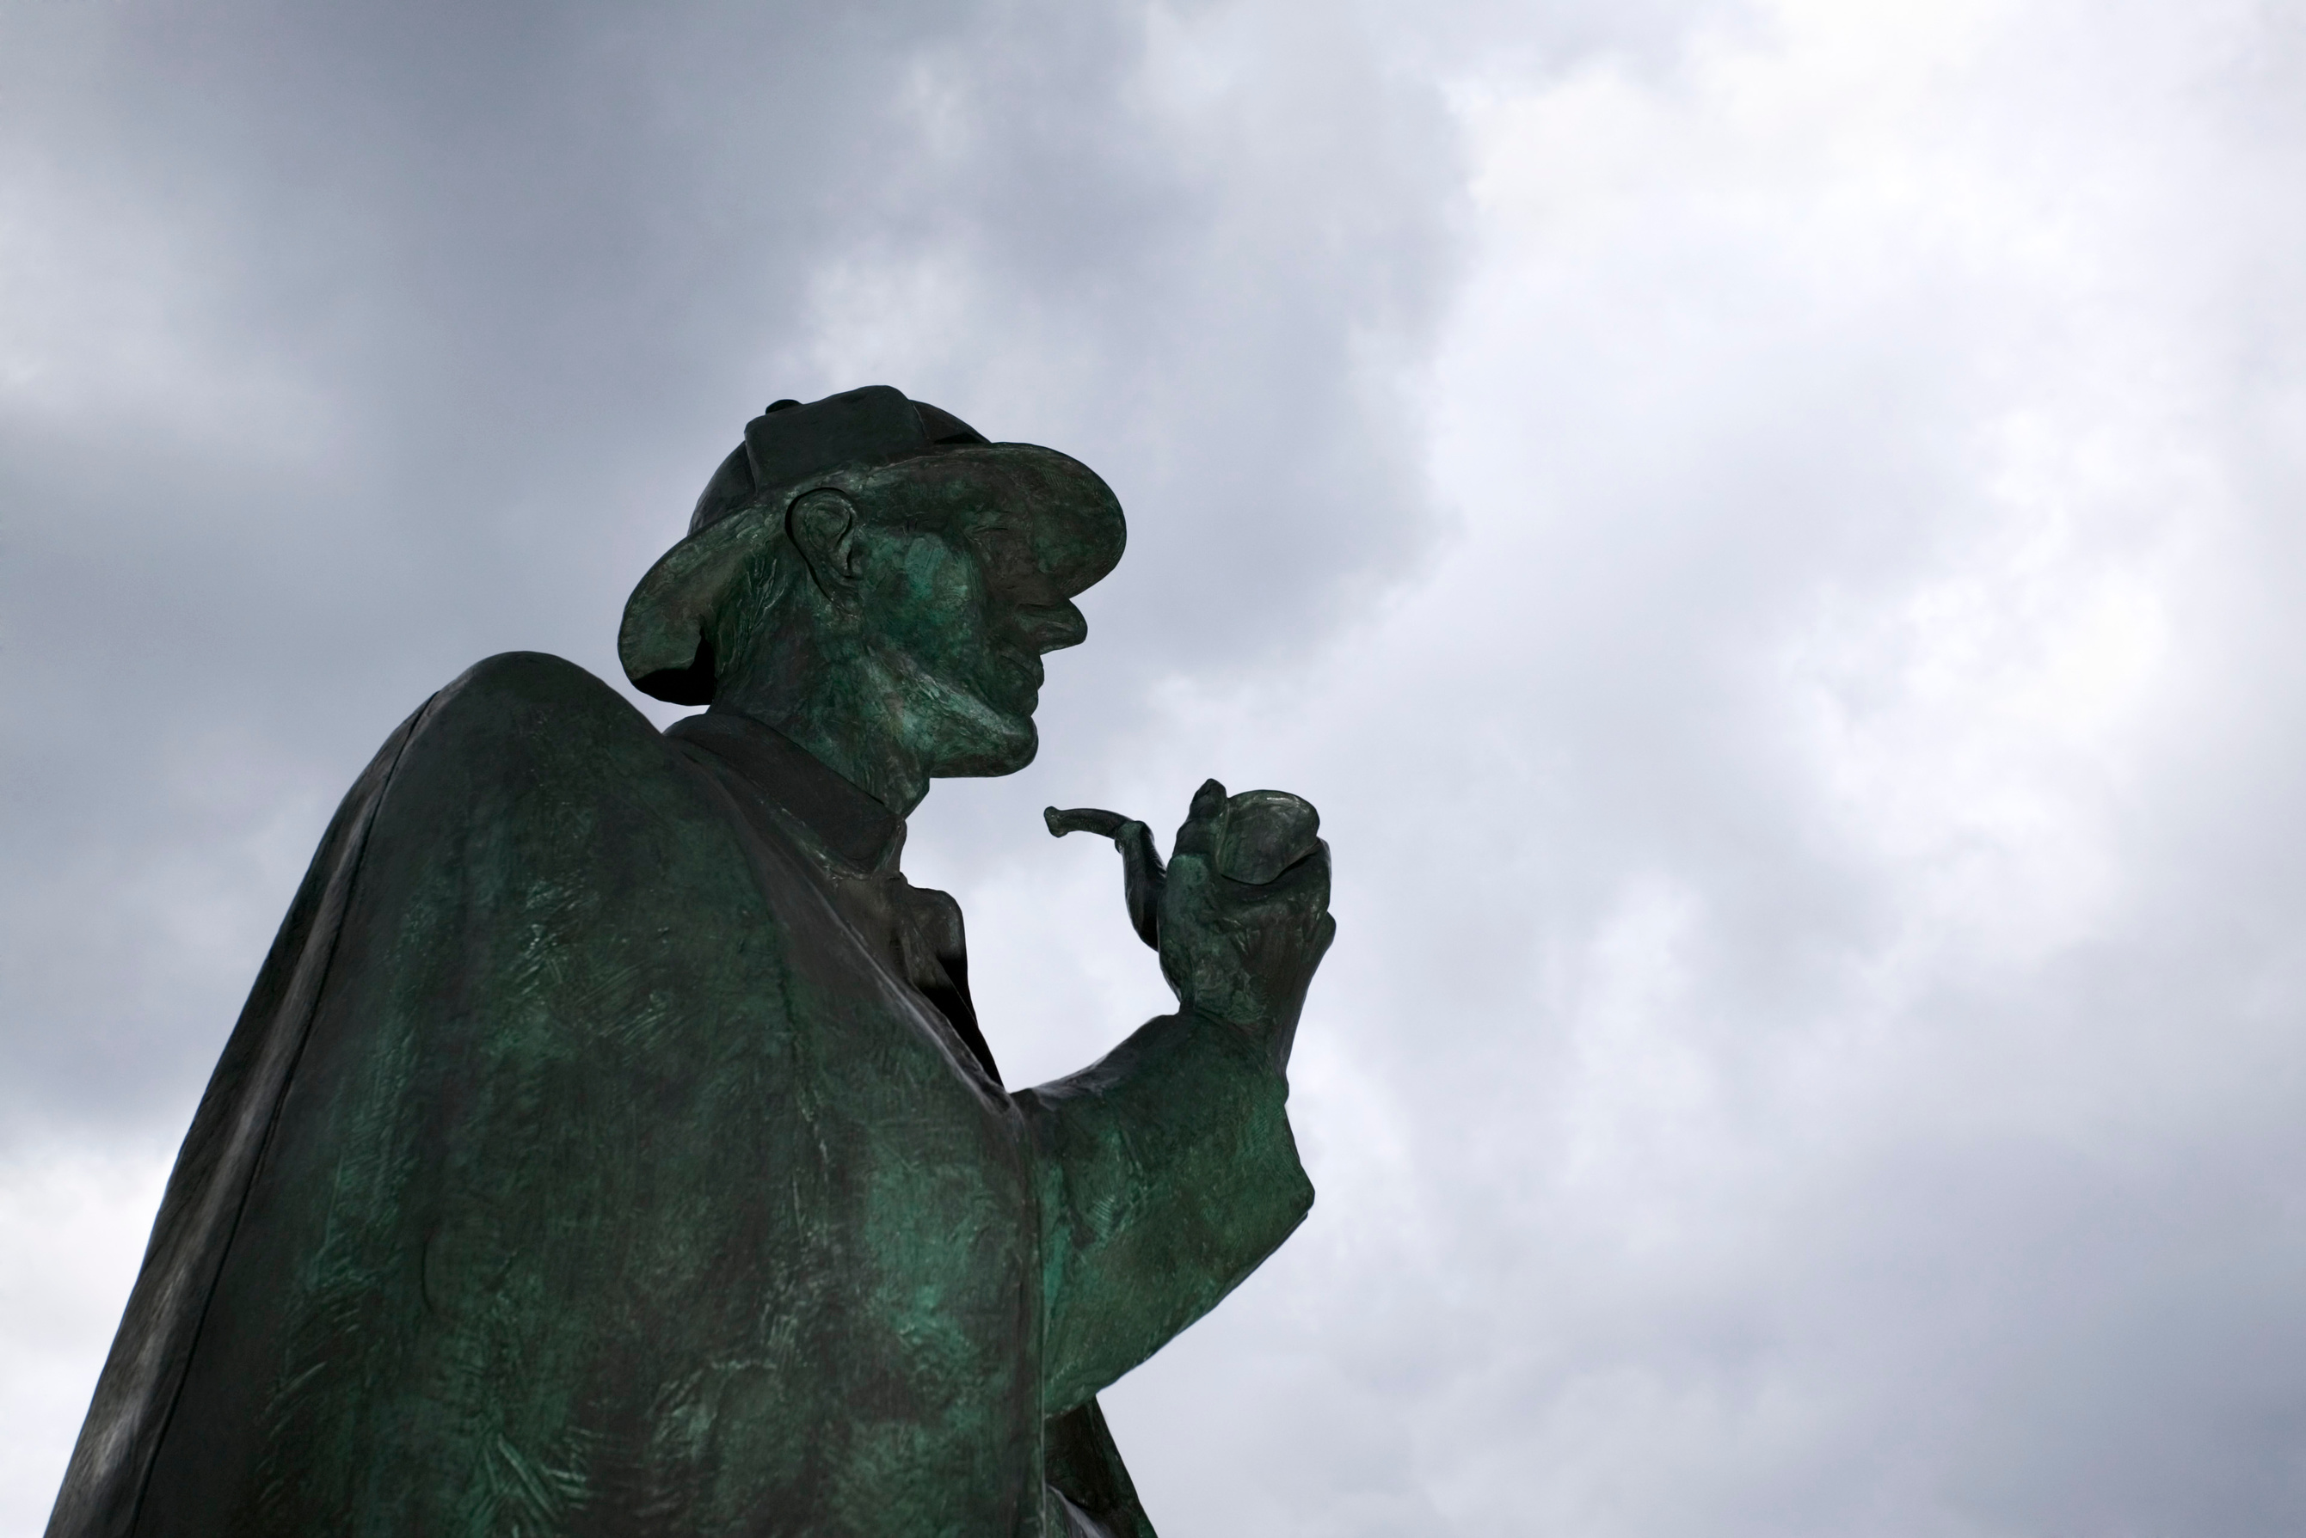

Ngoài trinh thám, ông đi sâu vào nhiều thể loại khác nhau gồm tiểu thuyết lịch sử, khoa học viễn tưởng, truyện phiêu lưu và siêu nhiên.

Slide 26

Conan Doyle nhắc lại nhiều lần rằng Joseph Bell, một bác sĩ phẫu thuật tại Bệnh viện Hoàng gia Edinburgh, là nguồn cảm hứng có thật cho nhân vật Sherlock Holmes.

Slide 27

Doyle gặp Bell vào năm 1877 và từng làm thư ký cho ông này. Cũng như Holmes, Bell nổi tiếng với khả năng đưa ra các đánh giá khái quát từ những quan sát nhỏ. Tuy nhiên, trong bức thư Joseph Bell gửi cho Conan Dolye lại có đoạn: “Bạn mới thật sự là Sherlock Holmes, bản thân bạn biết điều đó mà.”.

Slide 28
Sir Henry Littlejohn, giáo sư khoa luật y tế tại Viện y Đại học Edinburgh, cũng được coi là nguồn cảm hứng cho Holmes. Littlejohn, một bác sĩ pháp y kiêm cán bộ y tế ở Edinburgh, đã cung cấp cho Conan Doyle mối liên hệ giữa nghiên cứu y khoa và điều tra tội phạm.

Slide 29

3. ĐỌC HIỂU VĂN BẢN
3.2 Khám phá văn bản
3.2.1. Tìm hiểu một số yếu tố đặc trưng của thể loại truyện trinh thám được thể hiện trong văn bản “Vụ cải trang bất thành”

Slide 30

3. ĐỌC HIỂU VĂN BẢN
3.2 Khám phá văn bản
a. Cốt truyện
Tìm hiểu cốt truyện
“Vụ cải trang bất thành”

Slide 31

3. SUY NGẪM VÀ PHẢN HỒI
3.2 Khám phá văn bản
a. Cốt truyện
Tóm tắt truyện Vụ cải trang bất thành từ đó nhận xét đặc điểm của cốt truyện.
Thực hiện nhiệm vụ theo nhóm đôi
Thời gian thực hiện: 7 phút

Slide 32
CỐT TRUYỆN
Me-ri Sơ-thơ-len nhờ thám tử Sherlock Holmes tìm vị hôn phu Hót-mơ Ên-giô mất tích.
Chỉ có hai người thân tín được ông cho biết nơi cất giấu chiếc mũ: con trai A-thơ (Arthur) và cô cháu gái Me-ry (Mary).

Slide 33
CỐT TRUYỆN
Ên-giô, người yêu của Me-ri, đột ngột biến mất trong ngày cưới, khiến Me-ri và mẹ không thể tìm thấy anh ta.
Holmes phát hiện chi tiết quan trọng từ các lá thư và nhận ra rằng cha dượng của Me-ri chính là Ên-giô giả mạo, nhằm mục đích giữ số tiền của Me-ri.

Slide 34

CỐT TRUYỆN
Sau khi thu thập chứng cứ, Holmes vạch trần sự lừa dối của ông Giêm Uyn-đi-banh và kết luận vụ việc.
Cốt truyện xoay quanh quá trình điều tra, làm sáng tỏ vụ án.

Slide 35
3. ĐỌC HIỂU VĂN BẢN
3.2 Khám phá văn bản
b. Nhân vật
Hãy liệt kê các nhân vật có trong truyện và mối quan hệ giữa các nhân vật đó.
Thực hiện nhiệm vụ theo nhóm đôi
Thời gian thực hiện: 3 phút

Slide 36


Thám tử tư.
01
SƠ-LỐC HÔM
NHÂN
VẬT
02
OÁT - XƠN
Bạn của Hôm
Người thuê thám tử Hôm điều tra vị hôn phu mất tích.
03
ME-RI
04
UYN – ĐI - BANH
Cha dượng của Me-ri
Vị hôn phu của Me-ri
05
ÊN-GIÔ
Nhân vật chính: Thám tử Hôm

Slide 37
3. ĐỌC HIỂU VĂN BẢN
3.2 Khám phá văn bản
b. Nhân vật
Thám tử Hôm là nhân vật chính vì:
Dựa vào đặc điểm của thể loại truyện trinh thám: nhân chính thường là thám tử.
Dựa vào tình tiết, diễn biến của câu chuyện, Hôm là người đóng vai trò chủ đạo.
Nội dung đoạn trích chủ yếu xoay quanh hành động, lời nói, cách giải quyết vụ án của Hôm.

Slide 38
3. ĐỌC HIỂU VĂN BẢN
3.2 Khám phá văn bản
c. Tình huống nảy sinh vụ án

Slide 39
c. Tình huống này sinh vụ án
Tình huống nảy sinh vụ án là gì? Nêu nhận xét về tình huống đó.
Thực hiện nhiệm vụ theo nhóm đôi
Thời gian thực hiện: 7 phút

Slide 40
TÌNH HUỐNG NẢY SINH VỤ ÁN
Ên-giô - vị hôn phu của cô Me-ri đã đột ngột biến mất khi cùng hai mẹ con cô Me-ri đến nhà thờ làm lễ kết hôn.
Từ thời điểm đó, Me-ri không có bất cứ tin tức gì về vụ hôn phu của mình.

Slide 41
TÌNH HUỐNG NẢY SINH VỤ ÁN
Cô đã tìm đến thám tử Hôm nhờ giúp đỡ.
Tình huống bất ngờ, gay cấn khơi gợi sự tò mò nơi người đọc, và tạo sự cuốn hút cho câu chuyện.

Slide 42
3. ĐỌC HIỂU VĂN BẢN
3.2 Khám phá văn bản
d. Người kể chuyện
Người kể chuyện trong văn bản là ai?
Theo em, sự lựa chọn ngôi kể đó có tác dụng gì trong việc thể hiện nội dung câu chuyện và thái độ của tác giả?
Thực hiện nhiệm vụ theo nhóm đôi
Thời gian thực hiện: 5 phút

Slide 43
NGƯỜI KỂ CHUYỆN
Ngôi kể thứ nhất, người kể chuyện là Oát-xơn – bạn của Hôm – cũng là một nhân vật trong câu chuyện.
Tác dụng:
Giúp câu chuyện trở nên chân thực hơn.
Góp phần thể hiện tính cách và phẩm chất của nhân vật chính một cách cụ thể, sống động.

Slide 44
NGƯỜI KỂ CHUYỆN
Người kể chuyện còn là thám tử Hôm khi dựng lại toàn bộ sự thật của câu chuyện.
Tác dụng:
Ngôi kể này phù hợp với vai trò của nhân vật thám tử khi khám phá ra những điều bí mật trong vụ án.
Qua đó thể hiện năng lực và tính chính nghĩa của Hôm; thể hiện thái độ không khoan nhượng của tác giả với cái ác, cái xấu.

Slide 45
3. ĐỌC HIỂU VĂN BẢN
3.2 Khám phá văn bản
3.2.2. Tìm hiểu những manh mối quan trọng của vụ án và quá trình phá án của thám tử Hôm
Lớp chia thành 6 nhóm
NHÓM 1+2+3: Xác định một số chi tiết thể hiện manh mối quan trọng của vụ án, phân tích ý nghĩa của các chi tiết đó trong quá trình khám phá vụ án của thám tử Sơ-lốc Hôm.
NHÓM 4+5+6: Phân tích quá trình phá án của Hôm từ đó nêu nhận xét về nhân vật.

Slide 46
3. ĐỌC HIỂU VĂN BẢN
3.2 Khám phá văn bản
3.2.2. Tìm hiểu những manh mối quan trọng của vụ án và quá trình phá án của thám tử Hôm
HS thực hiện theo nhóm đôi
Thời gian 10 phút.
Đại diện HS của 2 nhóm ngẫu nhiên báo cáo kết quả

Slide 47
a. Một số manh mối quan trọng của vụ án
ĐIỂM BẤT THƯỜNG TRÊN TỜ THÔNG BÁO
Chỉ có một chữ “Hót-mơ Ên-giô” ở cuối trang
Không địa chỉ cụ thể, chỉ ghi chung chung là phố Li-đân-hôn

Slide 48

a. Một số manh mối quan trọng của vụ án
ĐIỂM TRÙNG LẶP TRÊN CÁC BỨC THƯ ĐƯỢC ĐÁNH MÁY
Những chữ “e” có vết nhòe
Những chữ “r” hụt phần đuôi
NGƯỜI CHA DƯỢNG GỬI THƯ ĐÁNH MÁY CHO HÔM VỚI CÁC LỖI TRÊN

Slide 49
b. Quá trình Hôm tìm ra chân tướng của vụ việc:
Phát hiện ra điểm bất thường trên tờ thông báo và trên các bức thư được đánh máy.
Từ sự nghi vấn đó, Hôm viết thư cho cha dượng của Me-ri và đề nghị hắn phúc đáp.
Qua việc trả lời của người cha dượng cùng các lỗi đánh máy quen thuộc, các thông tin khác thu thập được, Hôm đã vạch trần sự thật được giấu kín.

Slide 50
b. Quá trình Hôm tìm ra chân tướng của vụ việc:
Sự thật đằng sau sự mất tích của Ên-giô
Là âm mưu của người cha dượng, gã đóng giả Ên- giô, đưa mẹ con Me-ri đến cổng nhà thờ rồi lẩn qua cửa kia của xe ngựa và biến mất.

Slide 51
3. ĐỌC HIỂU VĂN BẢN
3.2 Khám phá văn bản
Nhân vật
Sơ-lốc Hôm

Slide 52
Nhân vật
Sơ-lốc Hôm
Nhân vật Sơ-lốc Hôm thể hiện những đặc điểm gì của nhân vật chính trong truyện trinh thám? Làm rõ bằng những chi tiết trong văn bản.
Thực hiện nhiệm vụ theo nhóm đôi
Thời gian thực hiện: 3 phút

Slide 53
Nhân vật Sơ-lốc Hôm
Khả năng quan sát tỉ mỉ
1
Khả năng suy luận logic
2
Kiến thức uyên bác
3
Tư duy độc lập
4
Lòng dũng cảm
5

Slide 54
Nhân vật Sơ-lốc Hôm
Khả năng quan sát tỉ mỉ
1
Hôm nhận thấy những chi tiết mà người bình thường thường bỏ qua, như: Phát hiện ra điểm bất thường trên tờ thông báo và trên các bức thư được đánh máy.

Slide 55
Nhân vật Sơ-lốc Hôm
Khả năng suy luận logic
2
Hôm dựa vào các chi tiết thu thập được để suy luận ra logic của vụ án. Hôm đã suy luận chính xác rằng Ên-giô là do người cha dượng đóng giả.

Slide 56
Nhân vật Sơ-lốc Hôm
Kiến thức uyên bác
3
Hôm có kiến thức về nhiều lĩnh vực giúp Hôm phân tích vụ án một cách khoa học và chính xác.

Slide 57
Nhân vật Sơ-lốc Hôm
Tư duy độc lập
4
Hôm không phụ thuộc vào những bằng chứng hiển nhiên mà luôn tìm kiếm sự thật ẩn sau những hiện tượng. Tư duy độc lập giúp Hôm phá án thành công những vụ án tưởng chừng như không lời giải.

Slide 58
Nhân vật Sơ-lốc Hôm
Lòng dũng cảm
5
Hôm không ngại đối mặt với nguy hiểm để tìm ra sự thật.

Slide 59
Có thể nói, khả năng quan sát, điều tra kĩ lưỡng, không bỏ sót bất cứ một tiểu tiết nào cùng với tài suy luận, phán đoán chính xác đã giúp Hôm nhanh chóng tìm ra thủ phạm của vụ án.

Slide 60

Sơ-lốc Hôm là thám tử nổi tiếng nhờ trí thông minh, khả năng suy diễn logic, quan sát tinh tường trong khi phá những vụ án mà cảnh sát phải bó tay. Nhiều ý kiến cho rằng, Sơ-lốc Hôm là nhân vật thám tử hư cấu nổi tiếng nhất trong lịch sử văn học và là một trong những nhân vật văn học được biết đến nhiều nhất thế giới.

Slide 61
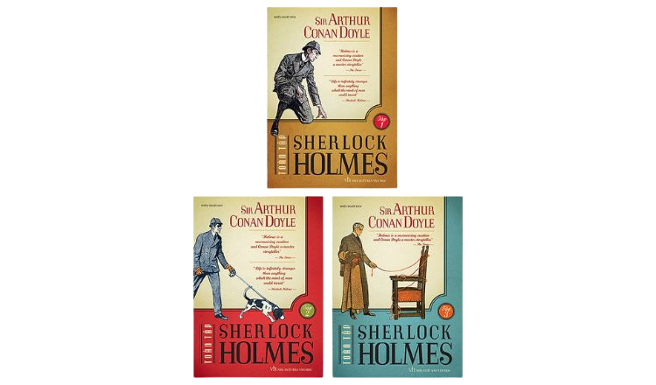
Sơ-lốc Hôm đã xuất hiện trong bốn tiểu thuyết và 56 truyện ngắn của Cô-nan Đoi-lơ, hầu hết được viết dưới dạng ghi chép của bác sĩ Oát-sân, người bạn thân thiết và người ghi chép tiểu sử của Hôm.

Slide 62

Trong các tác phẩm, Hôm luôn tỏ ra là một người lạnh lùng và thờ ơ với mọi thứ không liên quan đến vụ án. Trong khi điều tra, ông luôn giữ chuỗi suy luận của mình mà chỉ nói ra những kết luận hoặc những nhận xét khó hiểu, chỉ sau khi vụ án đã được phá Hôm mới tiết lộ tất cả những lập luận dẫn tới việc phá án.

Slide 63

Hôm cũng là người rất can đảm, ông luôn bình thản xem xét hiện trường các vụ án mà không hệ lưỡng lự. Hôm là người nghiện thuốc lá nặng cho nên rất nổi tiếng với hình ảnh vừa suy luận về vụ án vừa ngậm tẩu thuốc.

Slide 64
Tuy có vẻ là người cô độc, lạnh lùng và vô cảm, Hôm thực ra lại rất giỏi trong việc nhận xét về cảm xúc của người đối diện, ông có thể xoa dịu và làm an lòng những khách hàng đang gặp khủng hoảng về tâm lý.

Slide 65
Hôm có thể đoán được nghề nghiệp, đặc điểm của người khác chỉ sau một cái nhìn (Hôm đã đoán chính xác nơi đến của bác sĩ Oát-sân trong lần đầu tiên hai người gặp nhau, đoán được nghề nghiệp/tình trạng của người khác thông qua các vật dụng của họ như đồng hồ, mũ,…)

Slide 66
Trong phần đầu bộ tiểu thuyết, bác sĩ Oát-sân đã liệt kê theo suy đoán của ông những hiểu biết và kỹ năng mà Hôm có:
Hiểu biết về thiên văn: Không.
Hiểu biết về chính trị: Yếu.
Hiểu biết về thực vật: Lộn xộn. Am hiểu thuốc phiện và các loại chất độc nói chung.
Hoàn toàn không biết gì về nghề làm vườn.
Hiểu biết về địa chất: Có những hiểu biết thực tế, nhưng hạn chế. Thoạt nhìn có thể phân biệt được ngay các loại đất khác nhau.

Slide 67
Hiểu biết về giải phẫu: Chính xác nhưng không có hệ thống.
Hiểu biết về sách báo hình sự: hết sức rộng lớn.
Chơi đàn vĩ cầm: tốt.
Hiểu biết về hóa học: Sâu sắc.
Bậc thầy về tài nghệ đánh gậy, quyền Anh và đấu kiếm
Vận dụng thành thạo luật pháp nước Anh….

Slide 68
Tiểu thuyết Sơ-lốc Hôm là một tác phẩm văn học kinh điển có tầm ảnh hưởng sâu rộng đến văn học, văn hóa đại chúng và xã hội. Những câu chuyện về Hôm vẫn còn được đọc và yêu thích cho đến ngày nay, và chúng sẽ tiếp tục truyền cảm hứng cho nhiều thế hệ độc giả trong tương lai.

Slide 69
3. ĐỌC HIỂU VĂN BẢN
3.3. Đề tài, chủ đề
Xác định đê tài, chủ đề của câu chuyện.
Thực hiện nhiệm vụ cá nhân
Thời gian thực hiện: 2 phút

Slide 70
3. ĐỌC HIỂU VĂN BẢN
3.3. Đề tài, chủ đề
ĐỀ TÀI
Vấn đề xã hội/lòng tin của con người.

Slide 71
3. ĐỌC HIỂU VĂN BẢN
3.3. Đề tài, chủ đề
CHỦ ĐỀ
Ca ngợi tài trí, khả năng suy luận để xử lí vấn đề của thám tử Sơ-lốc Hôm.

Slide 72

3. ĐỌC HIỂU VĂN BẢN
3.3. Bài học về cách nghĩ,
cách ứng xử gợi ra từ văn bản
Bài học em rút ra từ các nhân vật.
Thực hiện nhiệm vụ cá nhân
Thời gian thực hiện: 2 phút

Slide 73

3. ĐỌC HIỂU VĂN BẢN
BÀI HỌC
Dũng cảm đấu tranh cho những điều sai trái trong cuộc sống.
Không có hành vi lừa lọc, gian lận đối với người khác.
Trước khi khẳng định điều gì, cần suy nghĩ thấu đáo.

Slide 74
4. LUYỆN TẬP
Yêu cầu 1: Khái quát đặc điểm thể loại truyện trinh thám được thể hiện qua văn bản Vụ cải trang bất thành.
Thời gian thực hiện: 5 phút
Hình thức thực hiện: Theo cặp đôi

Slide 75
Đặc điểm của truyện trinh thám | Thể hiện qua văn bản Vụ cải trang bất thành.
Cốt truyện, sự kiện | Cốt truyện xoay quanh quá trình đi tìm vị hôn phu bị mất tích của Me-ri.

Slide 76
Đặc điểm của truyện trinh thám | Thể hiện qua văn bản Vụ cải trang bất thành
Chi tiết | Một số chi tiết quan trọng giúp làm sáng tỏ vụ án: * Điểm bất thường trên tờ thông báo: - chỉ có một chữ “Hót-mơ Ên-giô” ở cuối trang - không địa chỉ cụ thể, chỉ ghi chung chung là phố Li-đân-hôn * Điểm trùng lặp trên các bức thư được đánh máy - những chữ “e” có vết nhòe - những chữ “r” hụt phần đuôi * Việc người cha dượng gửi thư trả lời Hôm với những lỗi đánh máy quen thuộc nêu trên.

Slide 77
Đặc điểm của truyện trinh thám | Thể hiện qua văn bản Vụ cải trang bất thành
Nhân vật chính | Sơ-lốc Hôm, nhân vật hội tụ đầy đủ các đặc điểm của người thám tử trong truyện trinh thám: Kĩ thuật điều tra vượt trội, khả năng quan sát tỉnh tưởng, không bỏ sót bất cứ chi tiết nào, khả năng lập luận, đánh giá sắc bén.

Slide 78
Đặc điểm của truyện trinh thám | Thể hiện qua văn bản Chiếc mũ miện dát đá bê-rô
Lời người kể chuyện | Lời người kể chuyện (nhân vật bác sĩ Oát-sân) thể hiện tiến trình dẫn dắt câu chuyện như: “Khi tôi vừa xong bữa trà chiều thì anh trở về”, “anh nói”,…
Lời đối thoại | Lời đối thoại giữa nhân vật Hôm và Oát-xơn đã góp phần mở ra những manh mối của vụ án.

Slide 79
4. LUYỆN TẬP
Yêu cầu 2: Viết đoạn văn (tối thiểu 10 câu) nêu cảm nhận của em về nhân vật Sơ-lốc Hôm được thể hiện trong văn bản Vụ cải trang bất thành.
Thời gian thực hiện: 8 phút
Hình thức thực hiện: Theo cá nhân

Slide 80
Yêu cầu 2: Viết đoạn văn (tối thiểu 10 câu) nêu cảm nhận của em về nhân vật Sơ-lốc Hôm được thể hiện trong văn bản Vụ cải trang bất thành.
Mở đoạn (1 câu) | Giới thiệu tên tác phẩm, tác giả và nhân vật Sơ-lốc Hôm

Slide 81
Thân đoạn (6-7 câu) | Khái quát về nội dung đoạn trích truyện (vụ án/kết quả của vụ án) Cảm nhận về nhân vật Sơ-lốc Hôm - Khả năng quan sát tỉ mỉ: Hôm nhận thấy những chi tiết mà người bình thường thường bỏ qua. - Khả năng suy luận logic: Hôm dựa vào các chi tiết thu thập được để suy luận ra logic của vụ án.

Slide 82

Thân đoạn (6-7 câu) | - Tư duy độc lập: Hôm không phụ thuộc vào những bằng chứng hiển nhiên mà luôn tìm kiếm sự thật ẩn sau những hiện tượng. Tư duy độc lập giúp Hôm phá án thành công những vụ án tưởng chừng như không lời giải. → Kĩ thuật điều tra vượt trội, khả năng quan sát tinh tường, không bỏ sót bất cứ chi tiết nào, khả năng lập luận, đánh giá sắc bén.

Slide 83
Yêu cầu 2: Viết đoạn văn (khoảng 9 câu) nêu cảm nhận của em về nhân vật Sơ-lốc Hôm được thể hiện trong văn bản Vụ cải trang bất thành.
Kết đoạn (1 câu) | Khẳng định lại nhân vật Sơ-lốc Hôm là đại diện cho công lý, chính nghĩa.

Slide 84
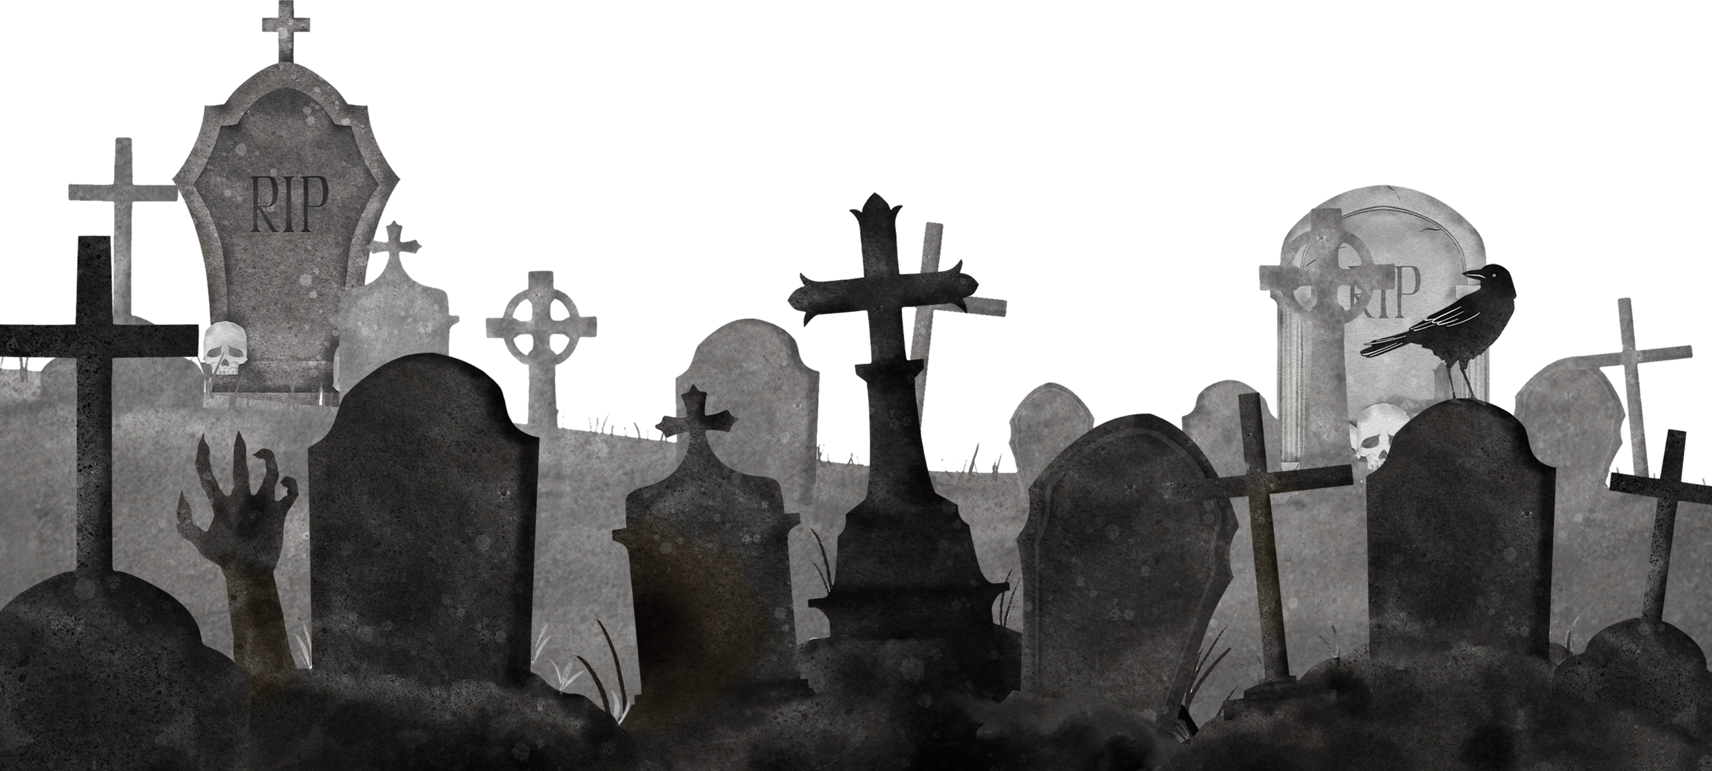
5. VẬN DỤNG
Đọc mở rộng văn bản cùng thể loại:
Dế chọi

